Slide 1

Аналітика персоналу: data-driven підходи в управлінні персоналом
Трансформація HR через призму даних та аналітики

Slide 2

HR-аналітика: нова ера управління персоналом
Від інтуїції до даних
HR-аналітика перетворює управління персоналом з мистецтва на науку. Замість покладатися виключно на досвід та інтуїцію, сучасні HR-професіонали використовують дані для прийняття обґрунтованих рішень.
Цей підхід дозволяє виміряти ефективність HR-ініціатив, передбачити тренди та оптимізувати процеси управління талантами на всіх етапахEmployee Lifecycle.

Slide 3

Три рівні аналітичної зрілості
Прескриптивна аналітика
Предиктивна аналітика
Рекомендації до дії: що робити? Конкретні поради, оптимізація рішень, сценарне планування.
Описова аналітика
Прогнозування майбутнього: що станеться? Моделі передбачення, ідентифікація трендів, оцінка ризиків.
Констатація фактів: що сталося? Базові звіти, історичні дані, статистика ключових показників.

Slide 4

Описова аналітика: фундамент data-driven HR
Описова аналітика відповідає на питання "що сталося?" та формує базу для більш складних видів аналізу. Вона включає збір історичних даних, створення звітів та візуалізацію ключових метрик.
Основні інструменти
Звіти про плинність кадрів
Статистика найму
Аналіз структури персоналу
Моніторинг продуктивності
Цінність для бізнесу
Розуміння поточного стану
Виявлення патернів
Бенчмаркінг показників
Базова звітність

Slide 5

Предиктивна аналітика: погляд у майбутнє
Предиктивна аналітика використовує статистичні моделі та machine learning для передбачення майбутніх подій. Вона дозволяє HR-командам бути проактивними, а не реактивними.
Ключові застосування:
Прогнозування ризику звільнення співробітників
Оцінка ймовірності успіху кандидата
Передбачення потреб у навчанні
Планування кадрового резерву

Slide 6
Прескриптивна аналітика: від прогнозів до рішень
Що робити?
Як це працює?
Приклади застосування
Прескриптивна аналітика не просто передбачає майбутнє — вона рекомендує конкретні дії для досягнення бажаних результатів.
Алгоритми аналізують множину сценаріїв та їх наслідків, пропонуючи оптимальні рішення на основі заданих цілей.
Оптимізація компенсаційних пакетів, персоналізовані плани розвитку, стратегії утримання талантів.

Slide 7

Ключові HR-метрики: сфера найму
Time to Hire
Середній час від публікації вакансії до прийняття пропозиції. Показник ефективності процесу рекрутингу.
Cost per Hire
Вартість залучення одного співробітника, включаючи всі витрати на рекрутинг та онбординг.
Quality of Hire
Комплексна оцінка якості нових співробітників через продуктивність, утримання та культурну відповідність.
Candidate Pipeline
Аналіз воронки кандидатів на кожному етапі процесу найму для виявлення вузьких місць.

Slide 8

Метрики навчання та розвитку
Вимірювання ефективності L&D
Оцінка програм навчання виходить за межі простого підрахунку годин тренінгів. Сучасні метрики фокусуються на бізнес-впливі та розвитку компетенцій.
Training ROI
Співвідношення вигоди від навчання до його вартості
Skill Gap Analysis
Різниця між наявними та необхідними компетенціями
Learning Impact
Вплив навчання на продуктивність та результати бізнесу

Slide 9
Метрики ефективності та продуктивності
360
OKR
KPI
Комплексна оцінка
Цілі та результати
Ключові показники
Зворотній зв'язок від керівників, колег, підлеглих та самооцінка для повної картини ефективності
Система постановки цілей та вимірювання прогресу для align'у особистих та бізнес-цілей
Специфічні метрики продуктивності для кожної ролі та функції в організації
Ці метрики допомагають об'єктивно оцінити внесок кожного співробітника та ідентифікувати зони для розвитку та підтримки.

Slide 10
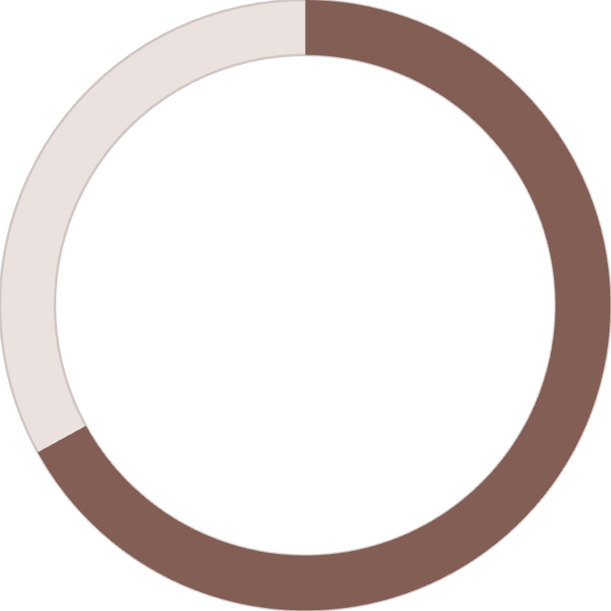
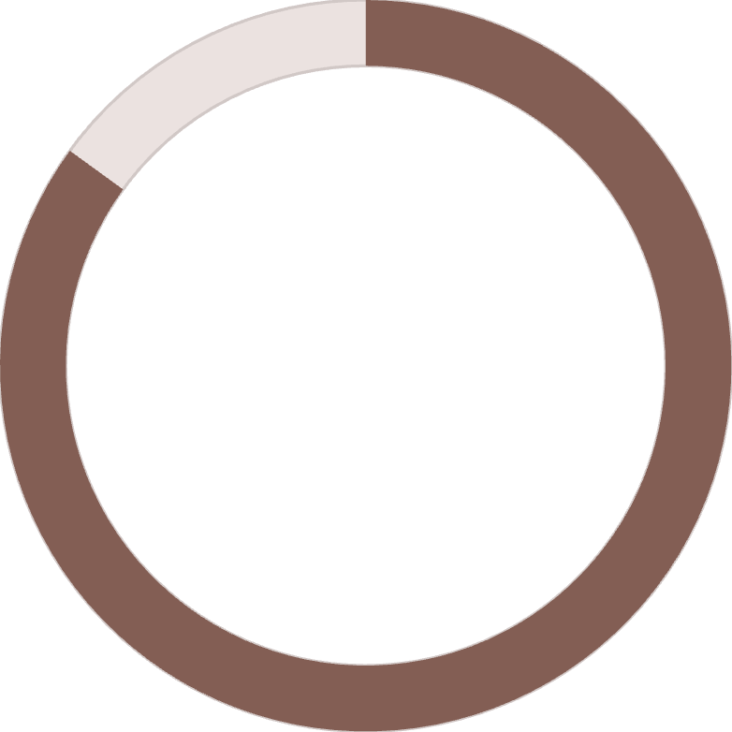
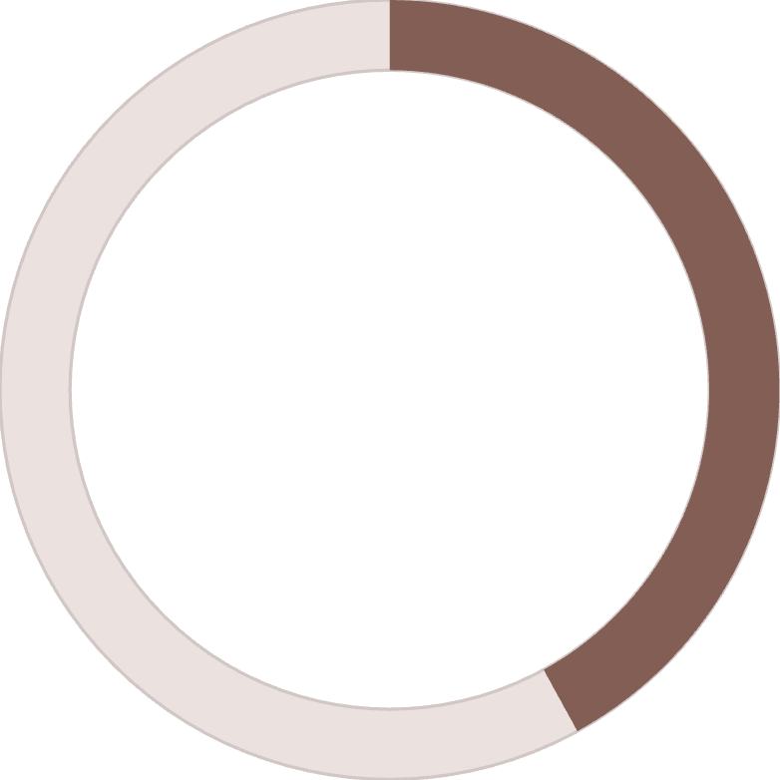
Вимірювання залученості персоналу
Залученість співробітників є критичним показником організаційного здоров'я. Високий рівень engagement корелює з продуктивністю, утриманням талантів та задоволеністю клієнтів.
67%
85%
42%
Employee Net Promoter Score
Participation Rate
Response to Feedback
Ймовірність рекомендації компанії як роботодавця
Відсоток співробітників, які беруть участь у опитуваннях залученості
Швидкість реагування менеджменту на результати опитувань

Slide 11
Джерела даних для HR-аналітики
HRIS системи
ATS платформи
Performance Management
Основне джерело структурованих даних про співробітників, історію зайнятості, компенсації
Дані про кандидатів, процес найму, воронку рекрутингу
Оцінки ефективності, зворотній зв'язок, цілі та досягнення
Опитування
LMS системи
Пульс-опитування, eNPS, оцінка залученості та культури
Дані про навчання, сертифікації, розвиток компетенцій

Slide 12

Якість даних: критичний фактор успіху
Принципи якісних даних
Аналітика настільки ж хороша, наскільки хороші дані, на яких вона базується. Низька якість даних призводить до помилкових висновків та неефективних рішень.
Точність
Дані відповідають реальності без помилок
Повнота
Відсутні критичні пропуски в даних
Консистентність
Однорідність формату та стандартів
Актуальність
Своєчасне оновлення інформації

Slide 13
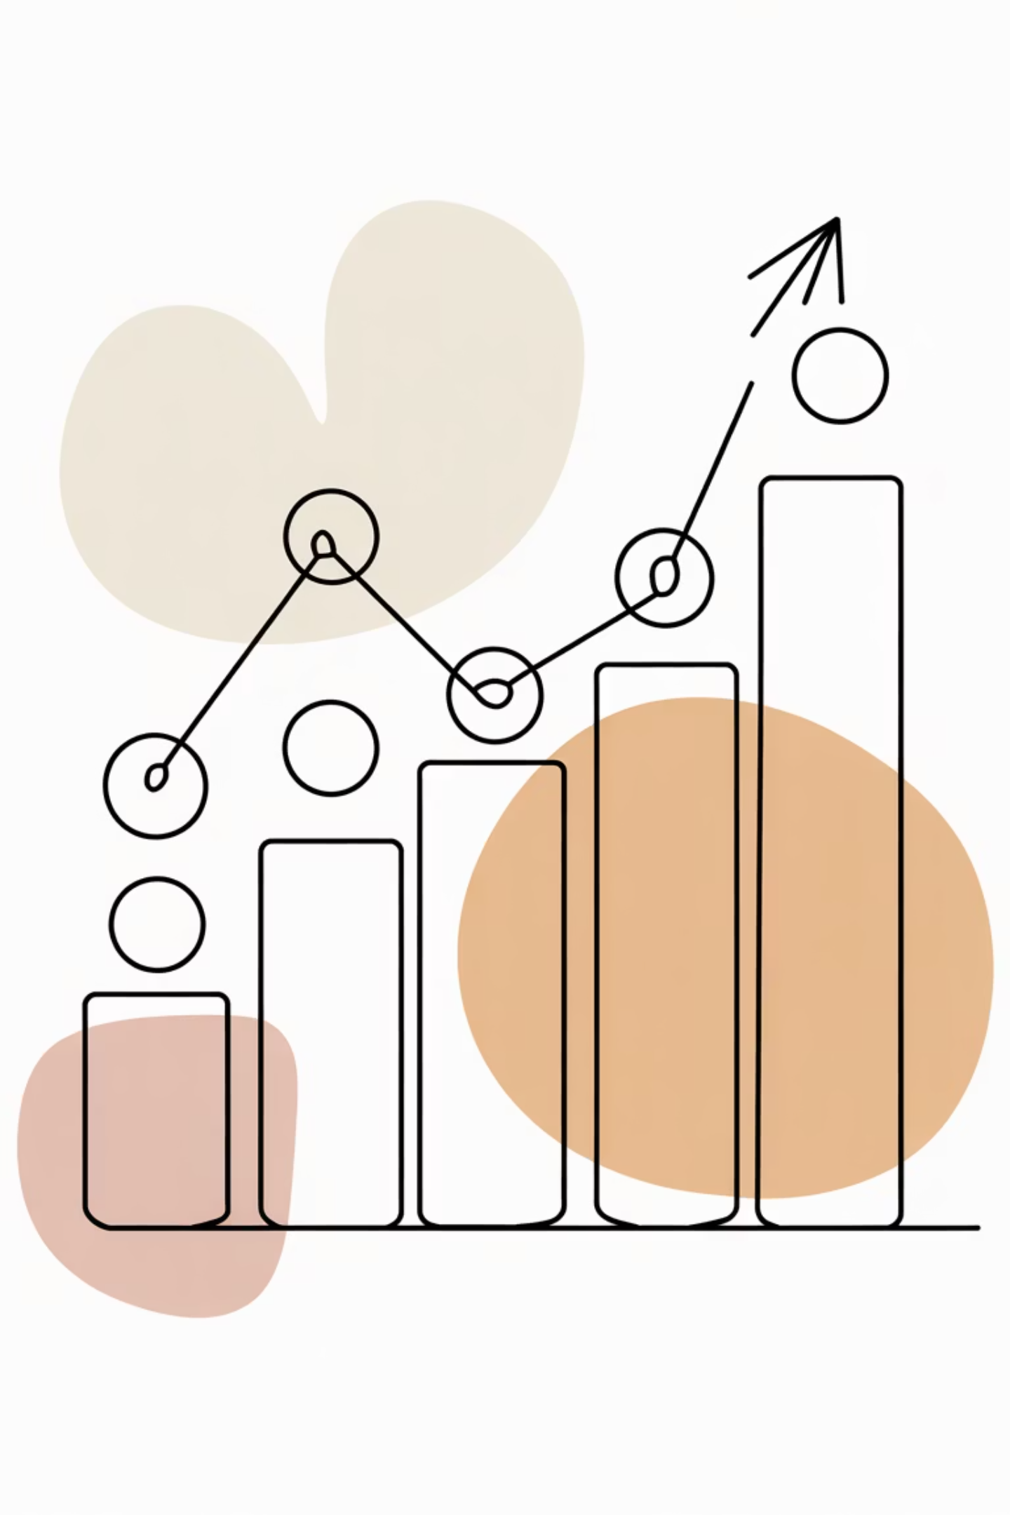




Прогнозування ризику звільнення: практичний кейс
Одне з найпопулярніших застосувань предиктивної аналітики — прогнозування ймовірності звільнення співробітника. Це дозволяє HR-командам проактивно втручатися та утримувати цінних талантів.
Збір даних
Історія звільнень, демографія, продуктивність, залученість
Моделювання
Побудова ML-моделі для виявлення патернів та факторів ризику
Ідентифікація
Виявлення співробітників з високим ризиком звільнення
Втручання
Розробка персоналізованих стратегій утримання

Slide 14
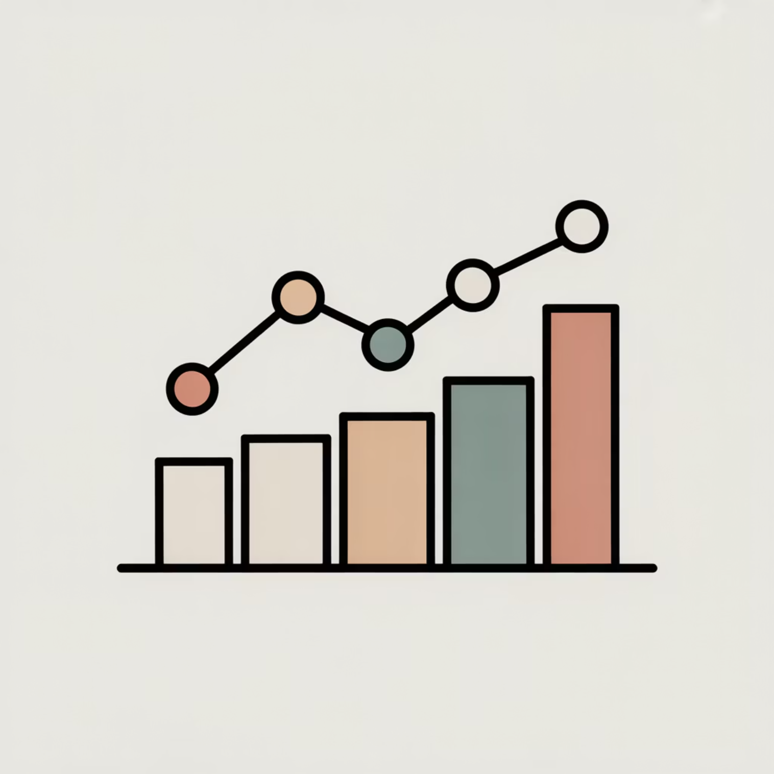
Побудова HR-дашбордів
Від даних до інсайтів
HR-панелі (дашборди) трансформують сирі дані в зрозумілі візуалізації, що дозволяють швидко приймати рішення. Ефективний дашборд поєднує релевантність, ясність та інтерактивність.
Основні принципи
Фокус на ключових метриках для аудиторії
Чітка візуальна ієрархія інформації
Можливість drill-down для деталізації
Real-time або регулярне оновлення даних
Інтуїтивно зрозумілий дизайн

Slide 15
Мистецтво data storytelling
Навичка "розповіді на основі даних" (data storytelling) перетворює цифри та графіки в переконливі наративи. Це ключова компетенція для HR-аналітиків, які повинні комунікувати інсайти різним стейкхолдерам.
01
02
03
Контекст
Інсайт
Візуалізація
Встановіть рамку: чому ці дані важливі зараз?
Виділіть ключовий висновок або відкриття
Оберіть найкращий спосіб представлення даних
04
05
Наратив
Дія
Побудуйте логічну послідовність від проблеми до рішення
Сформулюйте чіткі рекомендації та next steps

Slide 16
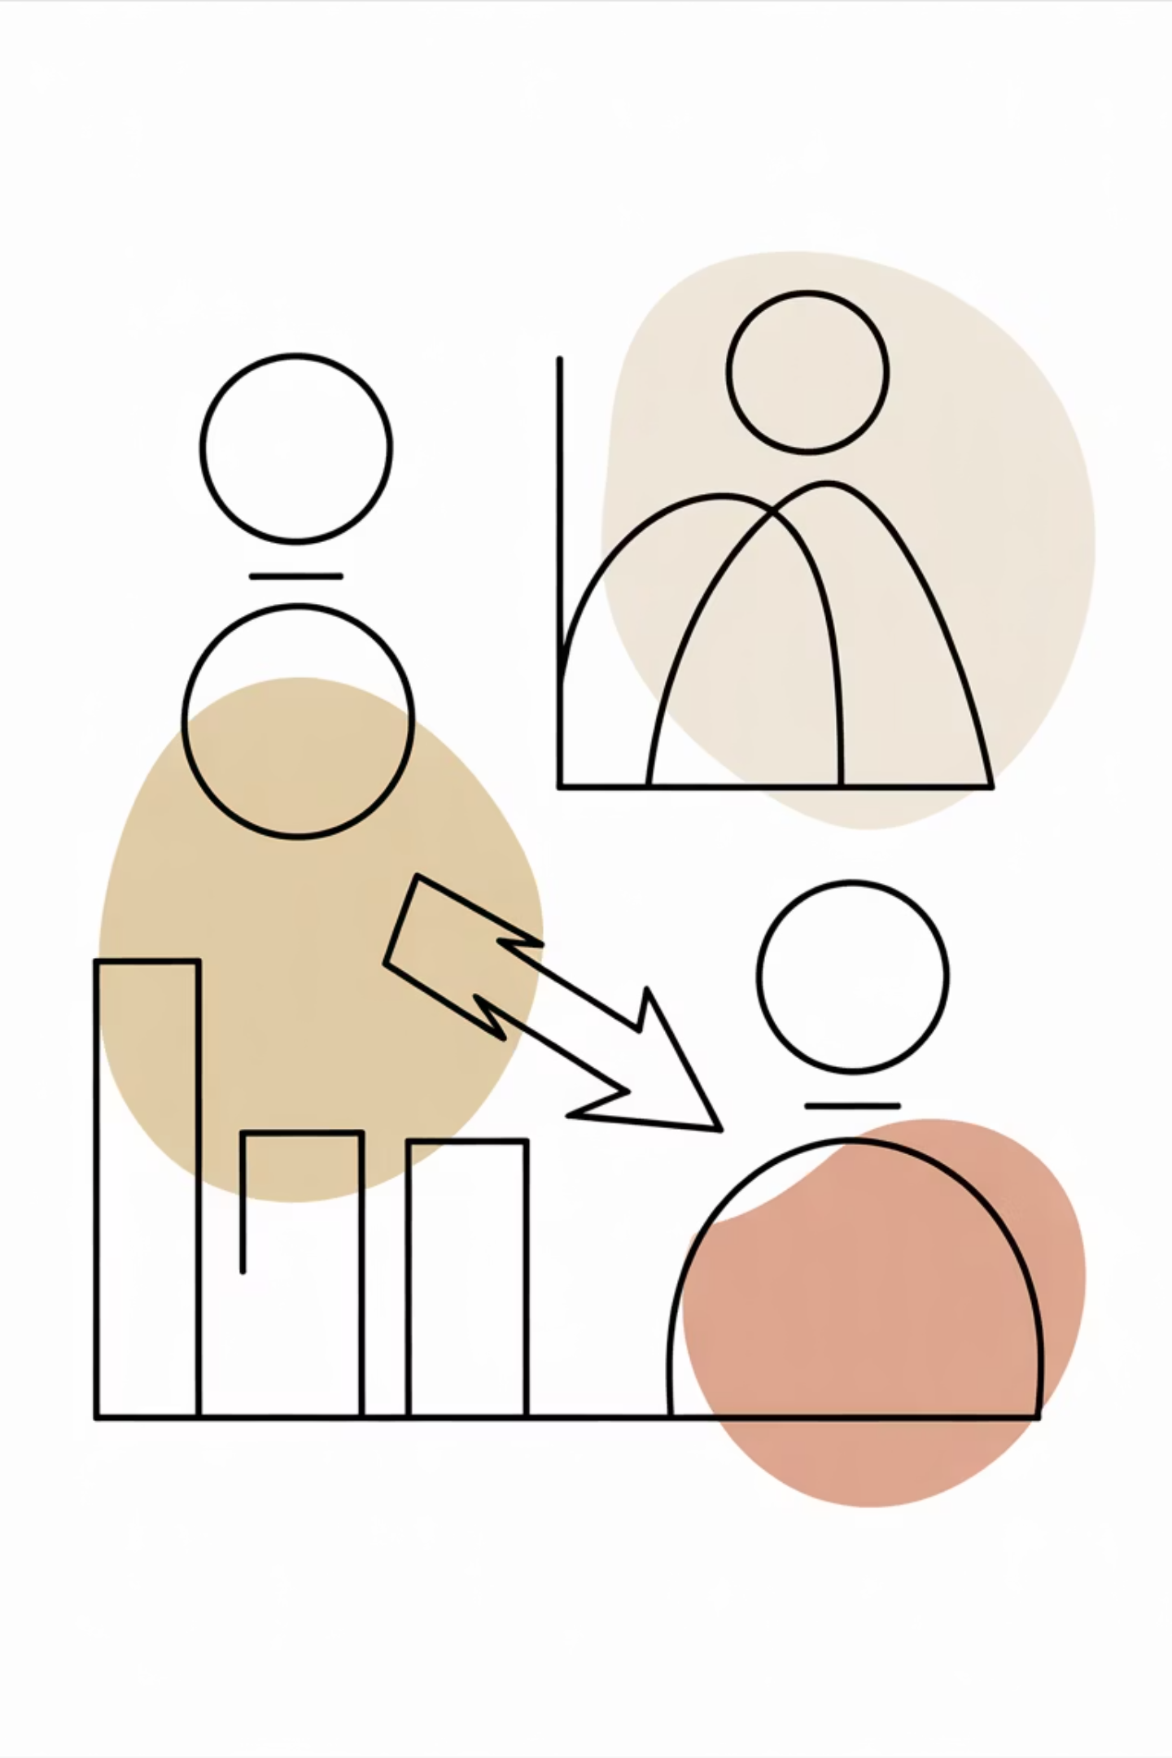

Кореляція ≠ Причинність
Одна з найпоширеніших методологічних пасток в HR-аналітиці — плутанина між кореляцією та причинно-наслідковим зв'язком. Той факт, що два показники змінюються разом, не означає, що один спричиняє інший.
Приклад: Висока залученість може корелювати з високою продуктивністю, але це не доводить, що залученість спричиняє продуктивність. Можливо, обидва показники є результатом якісного лідерства або інших факторів.

Slide 17
Методологічні виклики HR-аналітики
Малі вибірки
Confounding variables
Selection bias
HR-дані часто обмежені розміром організації, що ускладнює статистичну значущість
Множина взаємопов'язаних факторів ускладнює ізоляцію причин
Упередженість у даних через неслучайні процеси найму та просування
Survivorship bias
Reverse causality
Аналіз лише тих, хто залишився, ігнорує тих, хто пішов
Складність визначення напрямку причинно-наслідкового зв'язку

Slide 18

Етика та алгоритмічна справедливість
З розвитком AI та machine learning в HR з'являються важливі етичні питання. Алгоритми можуть увіковічувати або навіть посилювати існуючі упередження, якщо не розроблені та контрольовані належним чином.
Ключові етичні дилеми:
Bias в даних: Історичні дані можуть містити дискримінаційні патерни
Прозорість: "Чорні скриньки" алгоритмів ускладнюють пояснення рішень
Приватність: Баланс між аналітикою та конфіденційністю даних
Автономія: Роль людини у фінальних HR-рішеннях
Підзвітність: Хто відповідає за помилки алгоритмів?

Slide 19
Забезпечення справедливості алгоритмів
Audit даних
1
Регулярна перевірка тренувальних даних на наявність упереджень та дисбалансів
2
Diverse teams
Залучення різноманітних команд до розробки та тестування алгоритмів
Fairness metrics
3
Використання спеціальних метрик для оцінки справедливості моделей
4
Human oversight
Обов'язкове залучення людей до критичних HR-рішень
Transparency
5
Пояснюваність рішень та можливість їх оскарження
6
Continuous monitoring
Постійний моніторинг результатів на предмет непередбачених наслідків

Slide 20

Майбутнє HR-аналітики
HR-аналітика продовжує швидко еволюціонувати, інтегруючи нові технології та методології. Організації, які інвестують у розвиток аналітичних компетенцій та культури прийняття рішень на основі даних, отримують значні конкурентні переваги.
Democratization
Real-time insights
Доступ до аналітичних інструментів для всіх HR-професіоналів, не лише спеціалістів
Перехід від історичної звітності до аналізу та реагування в реальному часі
AI integration
Більш широке використання штучного інтелекту для автоматизації та підтримки рішень
Успіх у цій сфері вимагає поєднання технічних навичок, бізнес-розуміння та етичної відповідальності.

